Slide 1

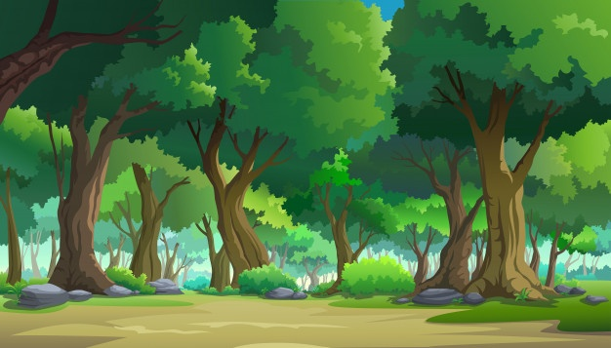
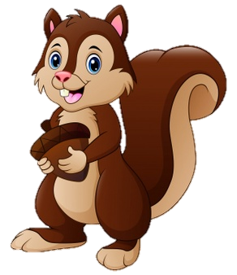
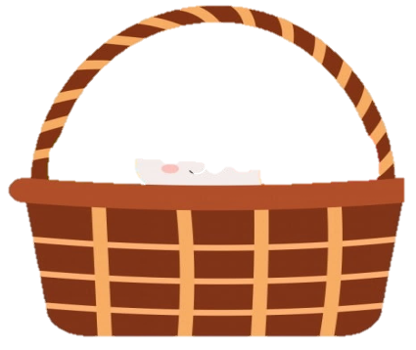

1. Cùng nhau khởi động cho bài học mới nhé, hãy giúp mẹ con sóc trả lời các câu hỏi để có thể nhặt hạt dẻ cho mùa đông nhé.
Notes:
Bài giảng thiết kế bởi: Hương Thảo - tranthao121006@gmail.com

Slide 2
Trời bắt đầu trở lạnh, mẹ nghĩ chúng ta nên vào rừng nhặt một ít hạt dẻ để trữ cho mùa đông!
Đến bài mới
Vâng ạ! Bây giờ chúng ta hãy đi ngay thôi mẹ!

Slide 3
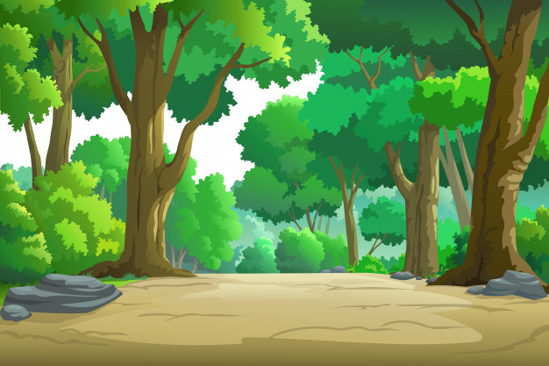

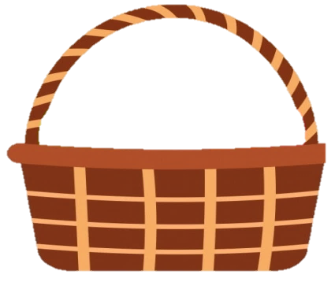






2
3
1
4

Slide 4
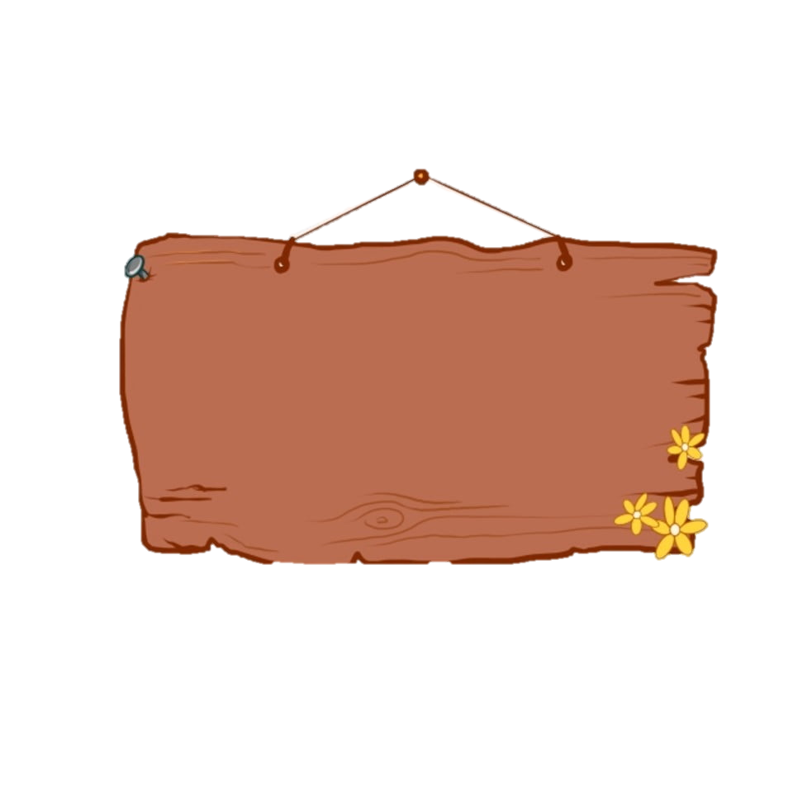

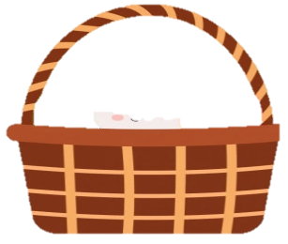
Bài trước chúng ta học bài gì?
Đáp án: Tôi là học sinh lớp 1

Slide 5
Bạn nhỏ trong bài Tôi là học sinh lớp 1 tên là gì?
Đáp án: Nam

Slide 6
Bạn Nam học trường tiểu học nào?
Đáp án: Trường tiểu học
Lê Quý Đôn

Slide 7
Hồi đầu năm học, bạn Nam được học điều gì?
Đáp án:
Học chữ cái

Slide 8

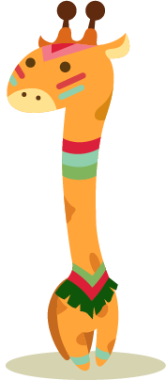

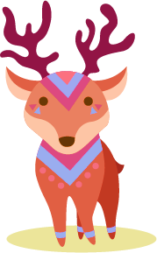
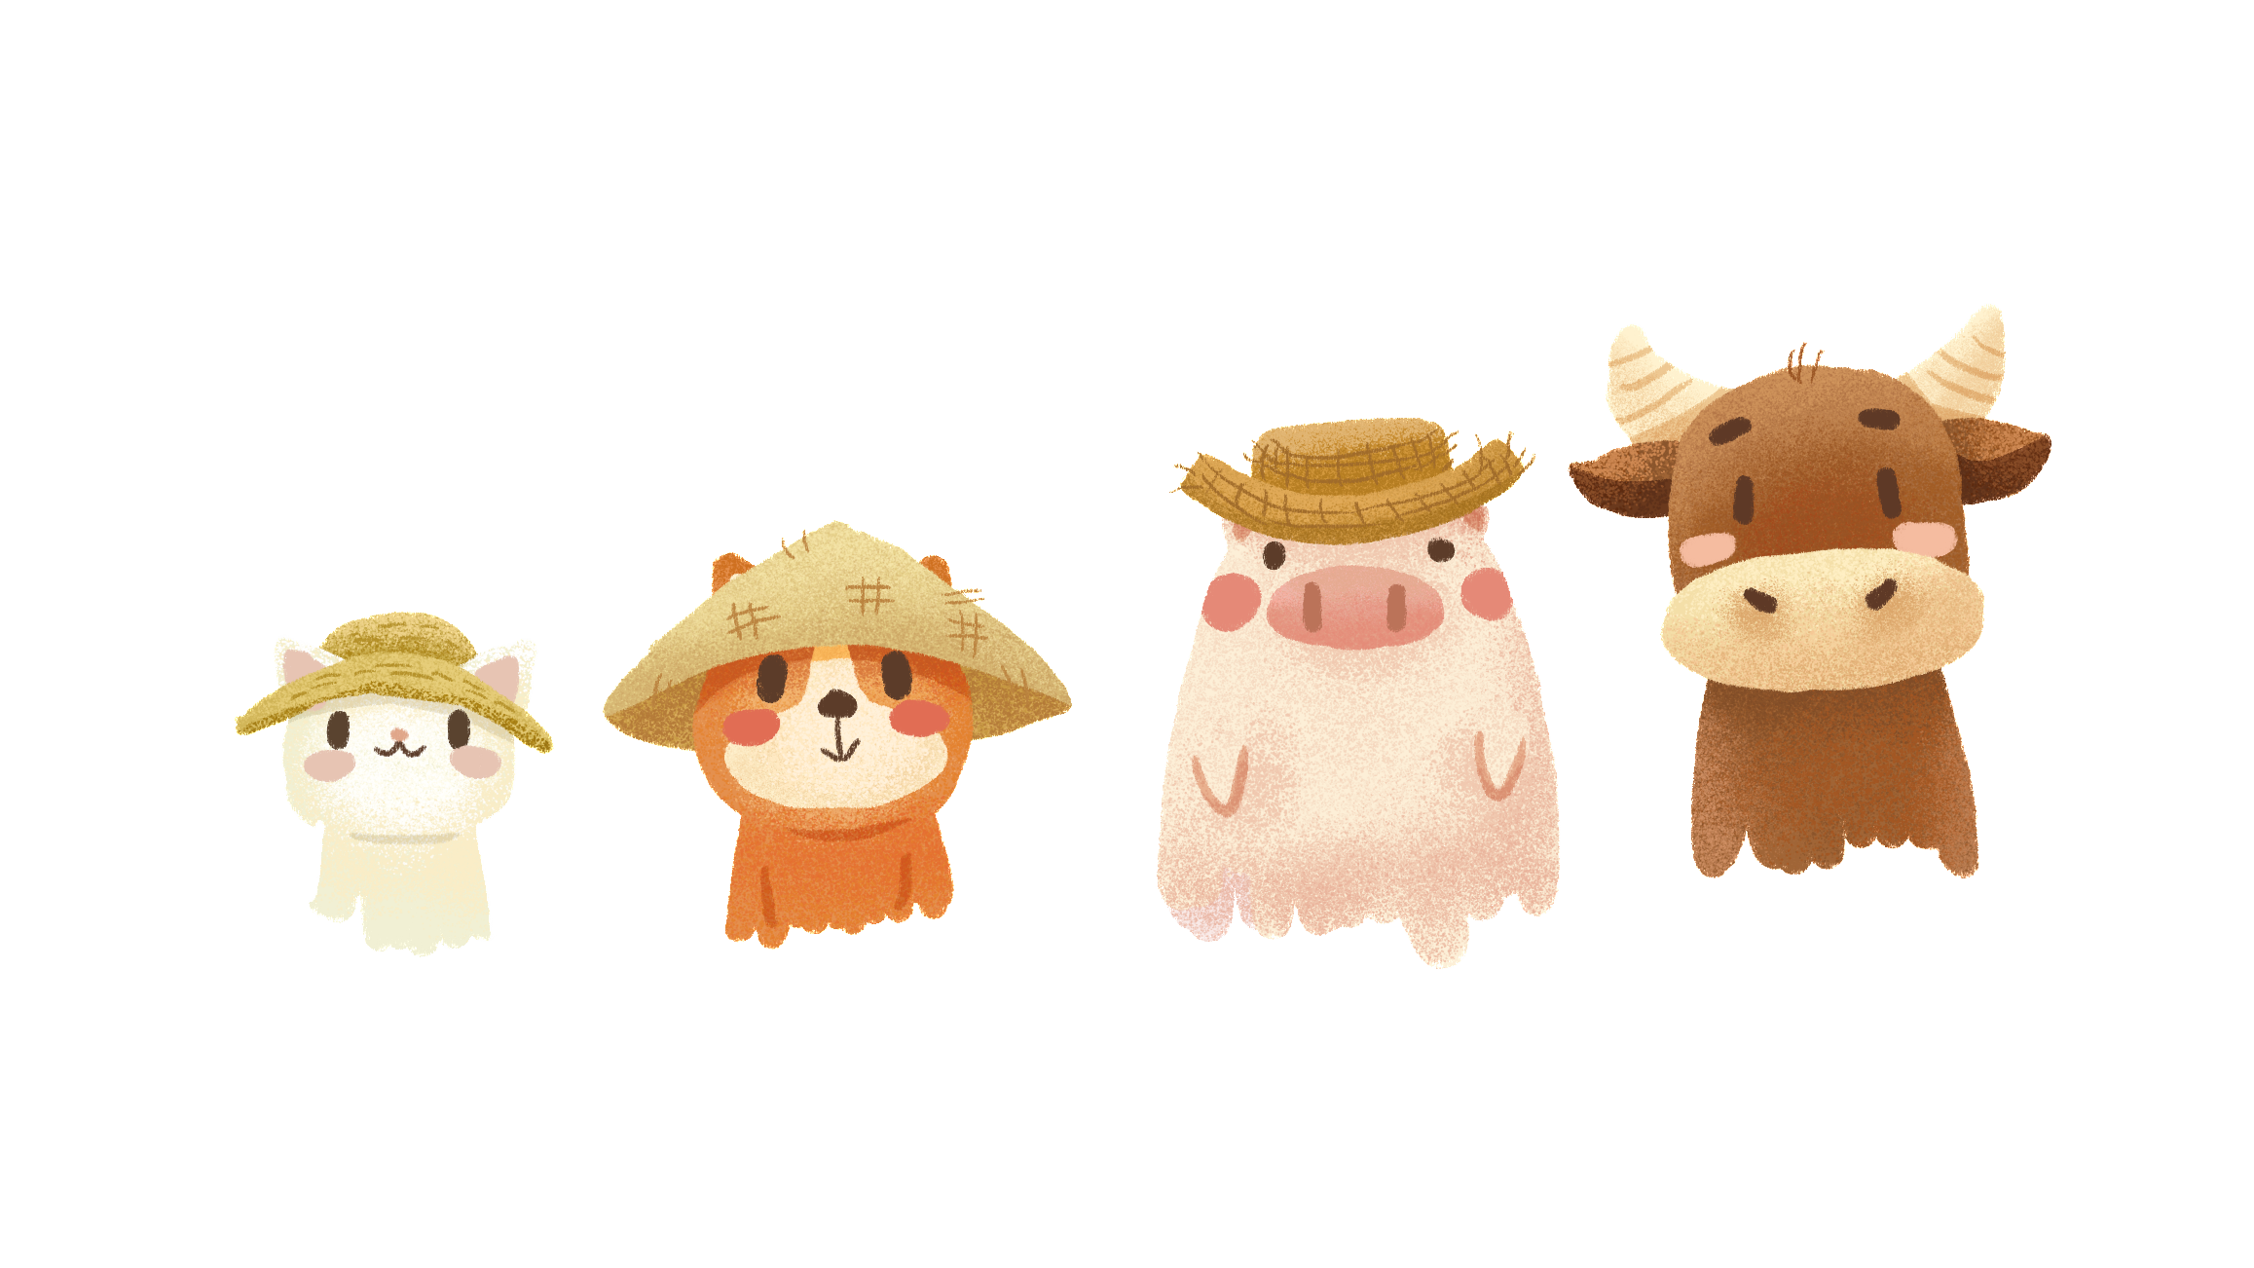

Bài 2
Đôi tai xấu xí

Slide 9
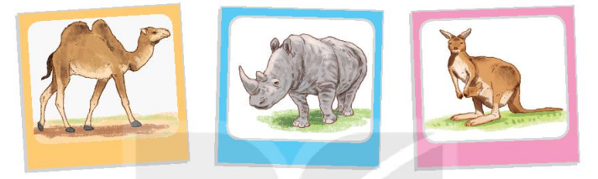
Quan sát tranh và nói về điểm đặc biệt của mỗi con vật trong tranh

Slide 10
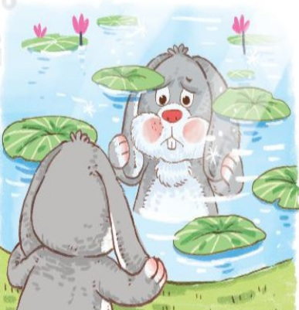

Slide 11





Slide 12



Chú ý đọc đúng lời người kể và lời nhân vật, ngắt giọng, nhấn giọng đúng chỗ

Slide 13

Hương Thảo - tranthao121006@gmail.com
Đôi tai xấu xí
Thỏ có đôi tai dài và to. Bị bạn bè chê, thỏ buồn lắm. Thỏ bố động viên: “Rồi con sẽ thấy tai mình rất đẹp.”
Một lần, thỏ và các bạn đi chơi xa, quên khuấy đường về. Ai cũng hoảng sợ. Thỏ chợt dỏng tai: “Suỵt! Có tiếng bố tớ gọi.” Cả nhóm đi theo hướng có tiếng gọi. Tất cả về được nhà. Các bạn tấm tắc khen tai thỏ thật tuyệt.
Từ đó thỏ không còn buồn vì đôi tai nữa.
(Theo Kể chuyện cho bé mầm non, tập 3)
Notes:
Bài giảng thiết kế bởi: Hương Thảo - tranthao121006@gmail.com

Slide 14
Hương Thảo - tranthao121006@gmail.com
Đôi tai xấu xí
Thỏ có đôi tai dài và to. Bị bạn bè chê, thỏ buồn lắm. Thỏ bố động viên: “Rồi con sẽ thấy tai mình rất đẹp.”
Một lần, thỏ và các bạn đi chơi xa, quên khuấy đường về. Ai cũng hoảng sợ. Thỏ chợt dỏng tai: “Suỵt! Có tiếng bố tớ gọi.” Cả nhóm đi theo hướng có tiếng gọi. Tất cả về được nhà. Các bạn tấm tắc khen tai thỏ thật tuyệt.
Từ đó thỏ không còn buồn vì đôi tai nữa.
(Theo Kể chuyện cho bé mầm non, tập 3)
khuấy
hoảng
Suỵt
Tìm từ ngữ có tiếng chữa vần mới trong bài: uây, oang, uyt
Notes:
Bài giảng thiết kế bởi: Hương Thảo - tranthao121006@gmail.com

Slide 15
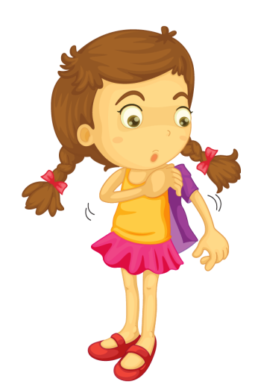
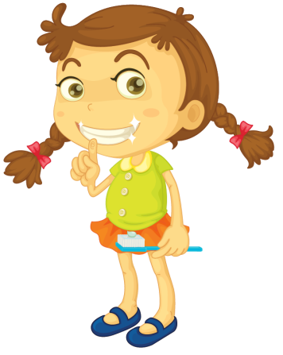
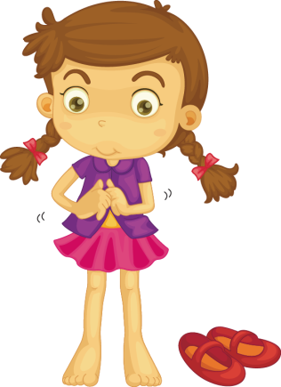
Luyện đọc từ khó
quên khuấy
hoảng sợ
dỏng tai
Notes:
Bài giảng thiết kế bởi: Hương Thảo - tranthao121006@gmail.com

Slide 16
Hương Thảo - tranthao121006@gmail.com
Đôi tai xấu xí
Thỏ có đôi tai dài và to. Bị bạn bè chê, thỏ buồn lắm. Thỏ bố động viên: “Rồi con sẽ thấy tai mình rất đẹp.”
Một lần, thỏ và các bạn đi chơi xa, quên khuấy đường về. Ai cũng hoảng sợ. Thỏ chợt dỏng tai: “Suỵt! Có tiếng bố tớ gọi.”Cả nhóm đi theo hướng có tiếng gọi. Tất cả về được nhà. Các bạn tấm tắc khen tai thỏ thật tuyệt.
Từ đó thỏ không còn buồn vì đôi tai nữa.
(Theo Kể chuyện cho bé mầm non, tập 3)
Đọc nối tiếp câu
Notes:
Bài giảng thiết kế bởi: Hương Thảo - tranthao121006@gmail.com

Slide 17
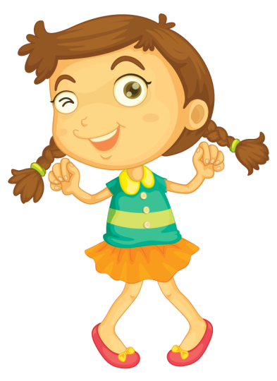




Luyện đọc câu dài
Một lần, thỏ và các bạn đi chơi xa, quên khuấy đường về.
Notes:
Bài giảng thiết kế bởi: Hương Thảo - tranthao121006@gmail.com

Slide 18
Hương Thảo - tranthao121006@gmail.com
Đôi tai xấu xí
1
Thỏ có đôi tai dài và to. Bị bạn bè chê, thỏ buồn lắm. Thỏ bố động viên: “Rồi con sẽ thấy tai mình rất đẹp.”
Một lần, thỏ và các bạn đi chơi xa, quên khuấy đường về. Ai cũng hoảng sợ. Thỏ chợt dỏng tai: “Suỵt! Có tiếng bố tớ gọi.” Cả nhóm đi theo hướng có tiếng gọi. Tất cả về được nhà. Các bạn tấm tắc khen tai thỏ thật tuyệt.
Từ đó thỏ không còn buồn vì đôi tai nữa.
(Theo Kể chuyện cho bé mầm non, tập 3)
2
3
Bài gồm có mấy đoạn?
Đọc nối tiếp đoạn
Notes:
Bài giảng thiết kế bởi: Hương Thảo - tranthao121006@gmail.com

Slide 19



Luyện đọc nhóm
Yêu cầu
- Phân công đọc theo đoạn
- Tất cả thành viên đều đọc
- Giải nghĩa từ cùng nhau

Slide 20
Hương Thảo - tranthao121006@gmail.com
Đôi tai xấu xí
1
Thỏ có đôi tai dài và to. Bị bạn bè chê, thỏ buồn lắm. Thỏ bố động viên: “Rồi con sẽ thấy tai mình rất đẹp.”
Một lần, thỏ và các bạn đi chơi xa, quên khuấy đường về. Ai cũng hoảng sợ. Thỏ chợt dỏng tai: “Suỵt! Có tiếng bố tớ gọi.” Cả nhóm đi theo hướng có tiếng gọi. Tất cả về được nhà. Các bạn tấm tắc khen tai thỏ thật tuyệt.
Từ đó thỏ không còn buồn vì đôi tai nữa.
(Theo Kể chuyện cho bé mầm non, tập 3)
2
3
Notes:
Bài giảng thiết kế bởi: Hương Thảo - tranthao121006@gmail.com

Slide 21
Hương Thảo - tranthao121006@gmail.com
Đôi tai xấu xí
Thỏ có đôi tai dài và to. Bị bạn bè chê, thỏ buồn lắm. Thỏ bố động viên: “Rồi con sẽ thấy tai mình rất đẹp.”
Một lần, thỏ và các bạn đi chơi xa, quên khuấy đường về. Ai cũng hoảng sợ. Thỏ chợt dỏng tai: “Suỵt! Có tiếng bố tớ gọi.” Cả nhóm đi theo hướng có tiếng gọi. Tất cả về được nhà. Các bạn tấm tắc khen tai thỏ thật tuyệt.
Từ đó thỏ không còn buồn vì đôi tai nữa.
(Theo Kể chuyện cho bé mầm non, tập 3)
Notes:
Bài giảng thiết kế bởi: Hương Thảo - tranthao121006@gmail.com

Slide 22



Slide 23
Cùng tìm hiểu
a
Vì sao thỏ buồn?
1
Thỏ có đôi tai dài và to. Bị bạn bè chê, thỏ buồn lắm. Thỏ bố động viên: “Rồi con sẽ thấy tai mình rất đẹp.”
Thỏ buồn vì bị bạn bè chê đôi tai vừa dài vừa to

Slide 24
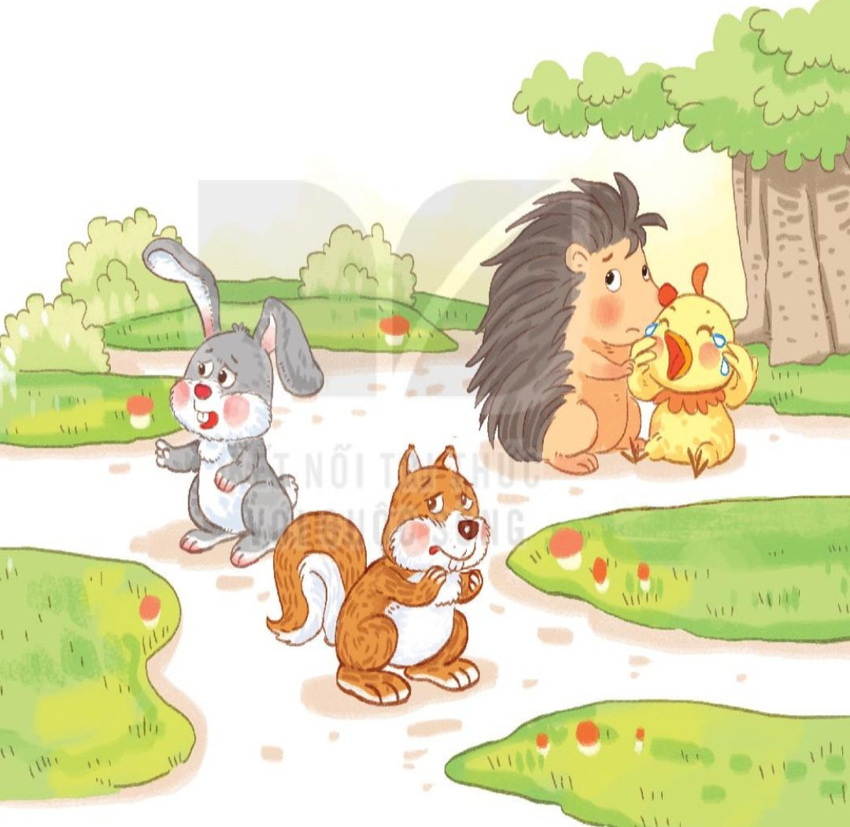
c
b
Ngờ đâu mà cả nhóm tìm được đường về nhà?
Chuyện gì xảy ra trong lần thỏ và các bạn đi chơi xa?
2
Một lần, thỏ và các bạn đi chơi xa, quên khuấy đường về. Ai cũng hoảng sợ. Thỏ chợt dỏng tai: “Suỵt! Có tiếng bố tớ gọi.” Cả nhóm đi theo hướng có tiếng gọi. Tất cả về được nhà. Các bạn tấm tắc khen tai thỏ thật tuyệt.
Cả nhóm tìm được đường về nhà nhờ đôi tai thỉnh của thỏ
Trong lần đi chơi xa , thỏ và các bạn đã quên khuấy đường về

